Slide 1
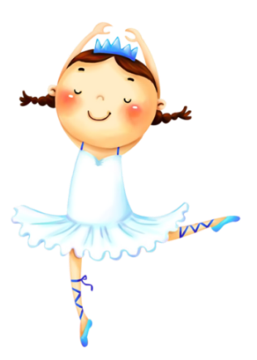
舞蹈基础
模块二
《幼儿舞蹈的学习与运用》

Slide 2
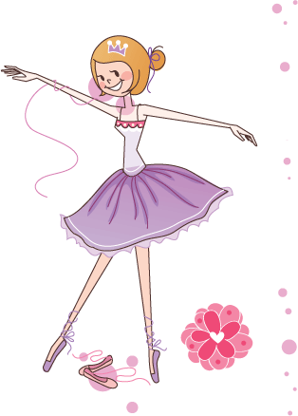
  幼儿舞蹈的特征？

Slide 3
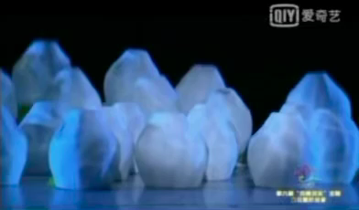

Slide 4
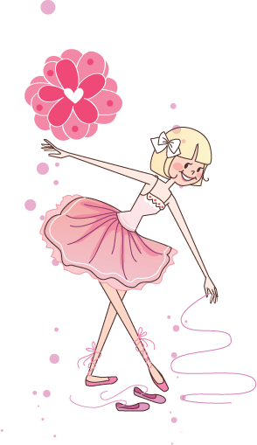
幼儿舞蹈的特征
01
富有幼儿特点和情趣
02
具有直观性、形象性和模仿性
03
单纯、简洁、短小

Slide 5
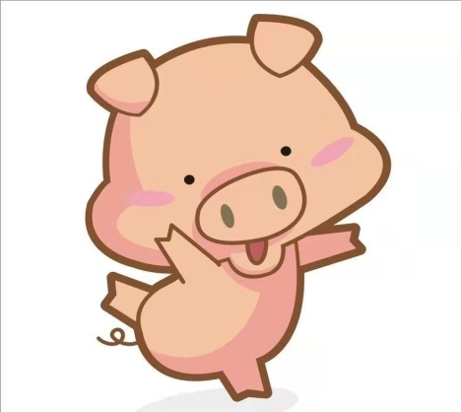
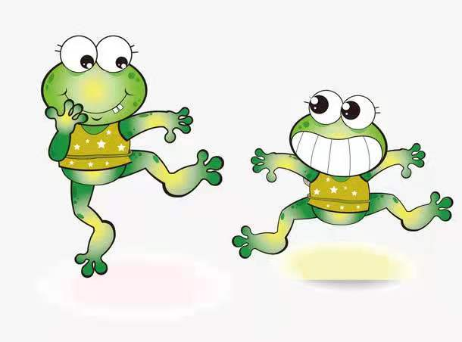
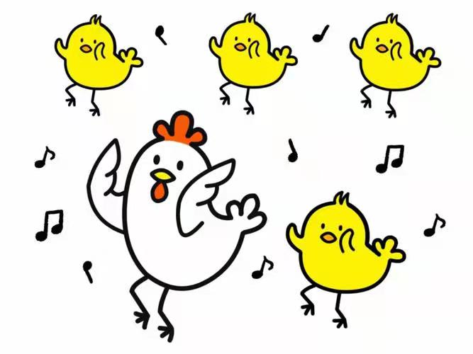
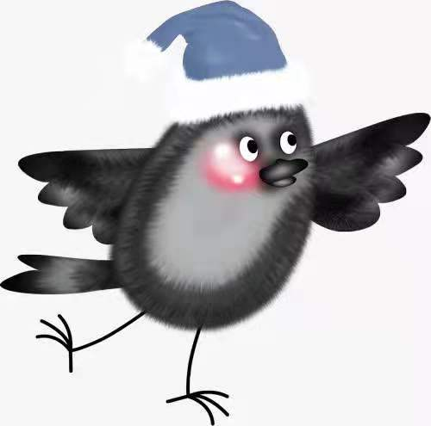
小游戏环节
模仿小动物：
请根据你对这些小动物的了解，摆出相应的舞蹈动作。

Slide 6
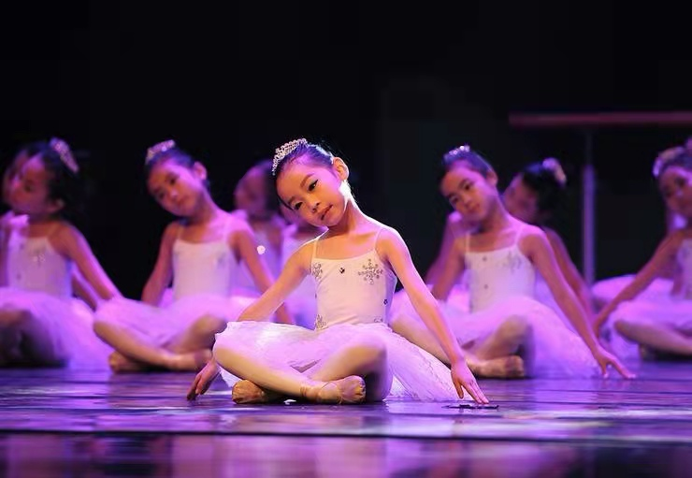
知识点回顾
1.富有幼儿特点和情趣
2.直观性、形象性和模仿性
3.单纯、简洁、短小

Slide 7
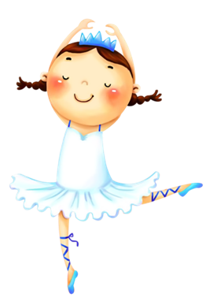
作业布置
请同学们观看完整版的幼儿舞蹈《小雏新生》，
自主分析该作品的幼儿舞蹈特征？

Slide 8
感 谢 聆 听 ！

